Slide 1
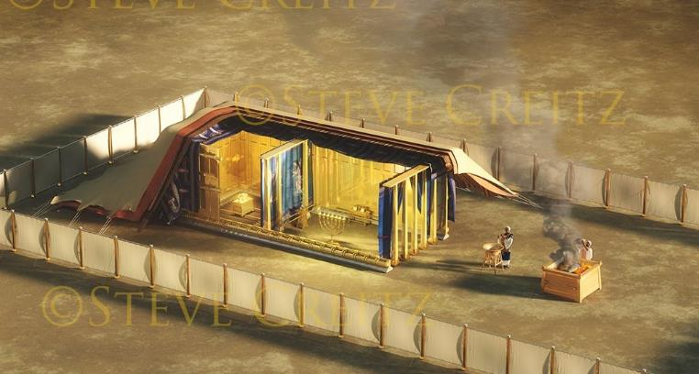
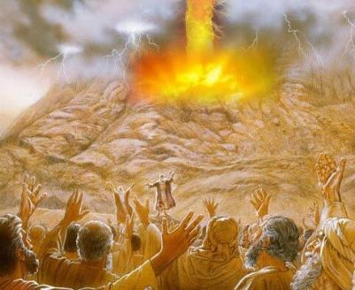
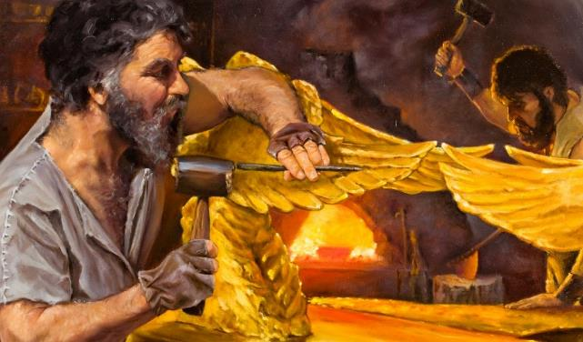
Lekcja 10 na 6. września 2025
PRZYMIERZE I PROJEKT PRZYBYTKU

Slide 2
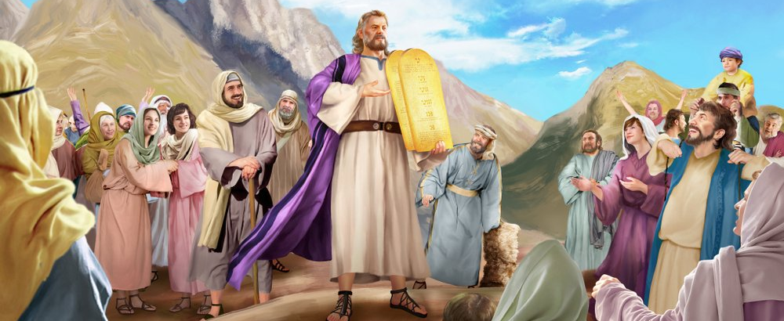
„Przyszedł więc Mojżesz i obwieścił ludowi wszystkie słowa Pana i wszystkie prawa, lud zaś jednogłośnie odpowiedział, mówiąc: Wszystkie słowa, które wypowiedział Pan, wypełnimy”
Wyjścia 24,3

Slide 3

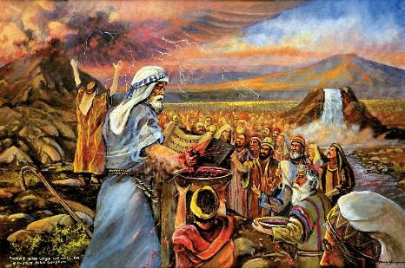
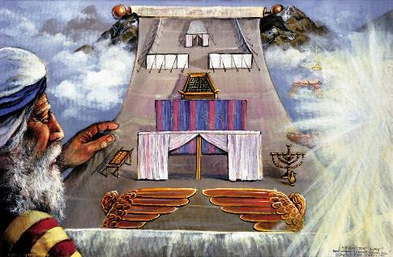


Po głośnym ogłoszeniu Dziesięciu Przykazań i przekazaniu Mojżeszowi podstawowego zestawu praw, Bóg chciał zawrzeć przymierze z Izraelem.
Przymierze było proste: Ja będę waszym Bogiem, będę was chronił i błogosławił, a wy będziecie przestrzegać moich praw.
Po spisaniu przymierza na zwoju obie strony musiały je ratyfikować. Lud ratyfikował je, zobowiązując się do jego przestrzegania. Jak ratyfikował je Bóg? Krwią, ucztą i modelem, który pomógł im zrozumieć przymierze.
Przymierze:
Krew przymierza (Wyjścia 24,1-6, 8)
Wypełnienie przymierza (Wyjścia 24,7)
Posiłek przymierza (Wyjścia 24,9-18)
Model przybytku:
Cel modelu przybytku (Wyjścia 25,1-9)
Przygotowanie modelu (Wyjścia 31,1-18)

Slide 4
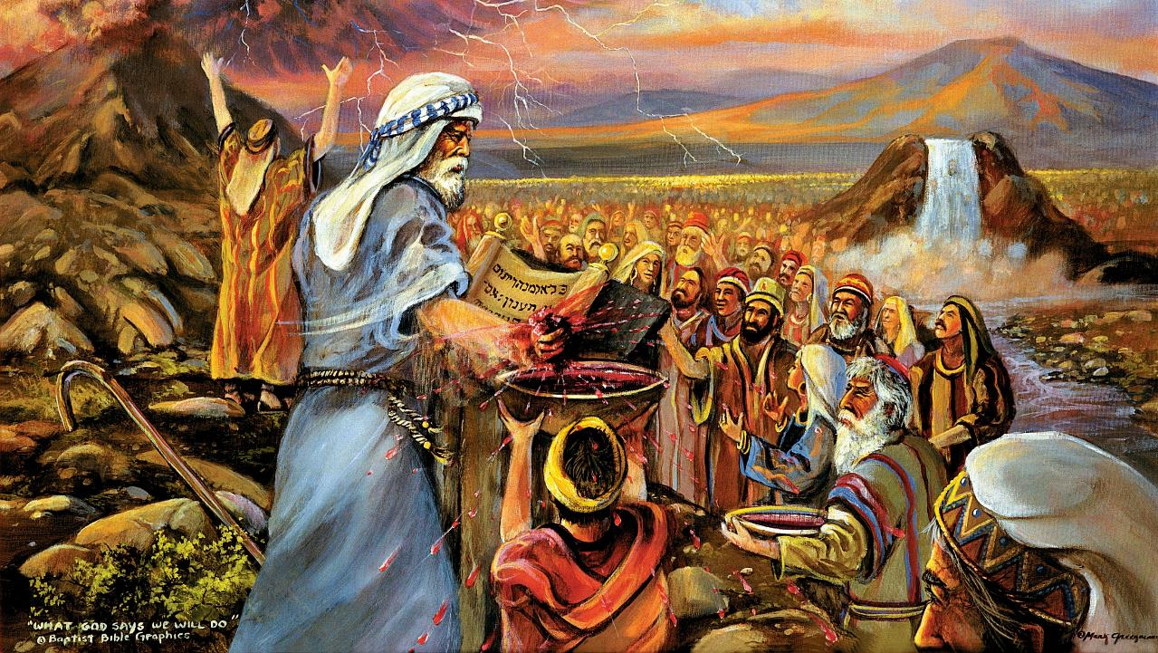
PRZYMIERZE

Slide 5

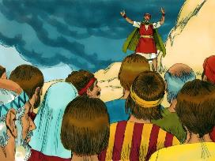
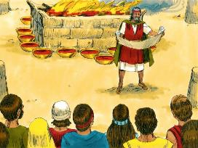
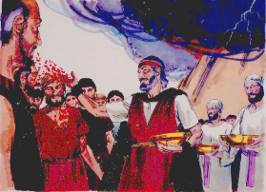
KREW PRZYMIERZA
„Wziął też Mojżesz krew i pokropił lud, mówiąc: Oto krew przymierza, które Pan zawarł z wami na podstawie wszystkich tych słów” (Wyjścia 24,8)
Jak zostało zawarte przymierze?
Przeczytano przymierze (Wj 24,3a)
Lud odpowiedział twierdząco (Wj 24,3b)
Zostało ono zapisane (Wj 24,4a)
Zbudowano ołtarz (Wj 24,4b)
Wzniesiono 12 filarów (Wj 24,4c)
Złożono ofiary całopalne (Wj 24,5)
Połowę krwi pokropiono na ołtarzu (Wj 24,6)
Ponownie odczytano przymierze (Wj 24,7a)
Lud ponownie odpowiedział twierdząco (Wj 24,7b)
Drugą połową krwi pokropiono lud (Wj 24,8a)
Mojżesz ogłosił ją „krwią przymierza” (Wj 24,8b; Mt 26,28)
Urządzono ucztę aby ratyfikować przymierze (Wj 24,9-11)
Bóg uznał Izrael za swój lud (12 słupów); szczególnie cenił młodych ludzi i poświęcił się każdej osobie indywidualnie (skrapiając ich swoją krwią).
Bóg pragnie relacji z nami, zarówno indywidualnie, jak i we wspólnocie wierzących.

Slide 6

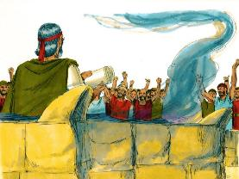
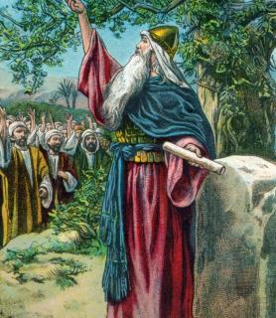
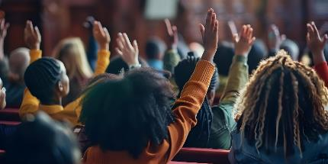
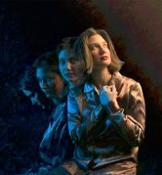
WYPEŁNIENIE PRZYMIERZA
„Następnie wziął Księgę Przymierza i głośno przeczytał ludowi, ten zaś rzekł: Wszystko, co powiedział Pan, uczynimy i będziemy posłuszni” (Wyjścia 24,7)
Ludzie z całkowitą szczerością zobowiązali się do przestrzegania przymierza. Zobowiązanie to było jednak krótkotrwałe (Wj 32,8).
Następne pokolenie również zobowiązało się do przestrzegania przymierza (Joz 24,18b). Jednak Jozue wyraźnie ostrzegł ich: „Nie będziecie mogli służyć Panu” (Joz 24,19 ).
Co powstrzymuje nas przed posłuszeństwem Bogu, pomimo naszych dobrych intencji?
Z natury jesteśmy nieposłuszni (Rz 7,18) i nie możemy nic zrobić, aby zmienić tę skłonność (Rz 7,24).
Ale jeśli Mu na to pozwolimy, Bóg może zmienić naszą naturę (Ez 36,26-27). On oczyszcza, usuwa, daje i przywraca, abyśmy mogli być Mu posłuszni. Tylko On czyni nas silnymi (2 Kor 12,10).

Slide 7

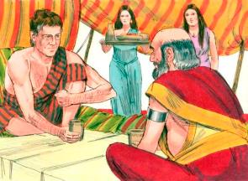
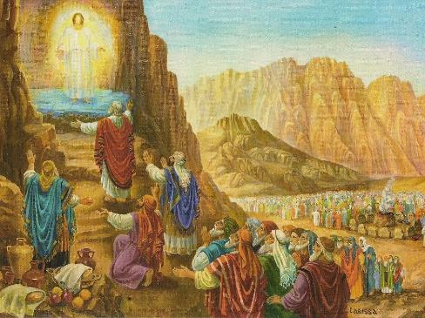
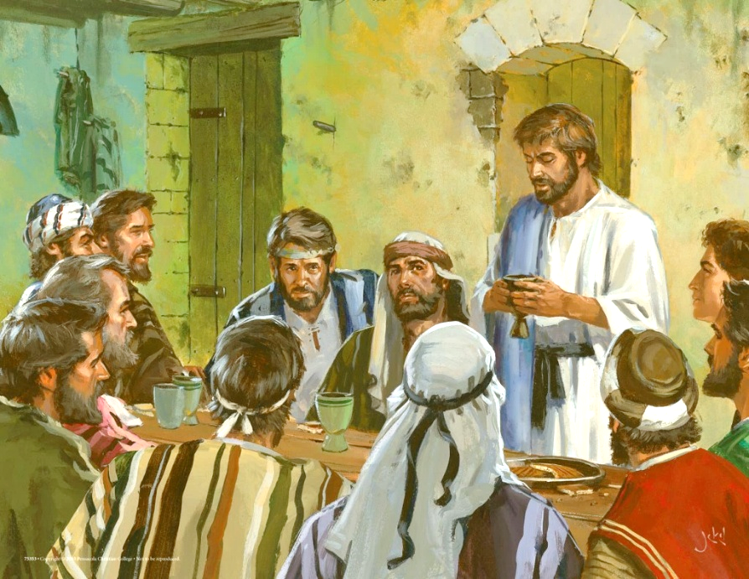
POSIŁEK PRZYMIERZA
„I wstąpił Mojżesz i Aaron, Nadab i Abihu oraz siedemdziesięciu ze starszych Izraela na górę; […] mogli więc oglądać Boga, a potem jedli i pili” (Wyjścia 24,9.11b)
Jak widzimy na przykładzie Jakuba i Labana, w starożytnym Wschodzie ratyfikacja przymierza obejmowała wspólny posiłek obu stron (Rdz 31,44-54).
Na Synaju Bóg zaproponował „posiłek przymierza” 74 osobom: Mojżeszowi, Aaronowi, Nadabowi, Abihu i 70 starszym, reprezentującym cały lud (Wj 24, 9-11).
Kiedy Jezus ustanowił nowe przymierze, uczynił to również poprzez wspólny posiłek z dwunastoma apostołami (Mt 26,26-28).
Za każdym razem, gdy uczestniczymy w Wieczerzy Pańskiej, odnawiamy nasze przymierze z Bogiem. Przez spożywanie chleba i wina świętujemy przebaczenie i zbawienie, które mamy w Jezusie (1 Kor 11,26).
Pomimo ostatecznego odrzucenia zbawienia, ani Nadab, ani Abihu, ani Judasz nie zostali wykluczeni z tej „uczty przymierza”.

Slide 8
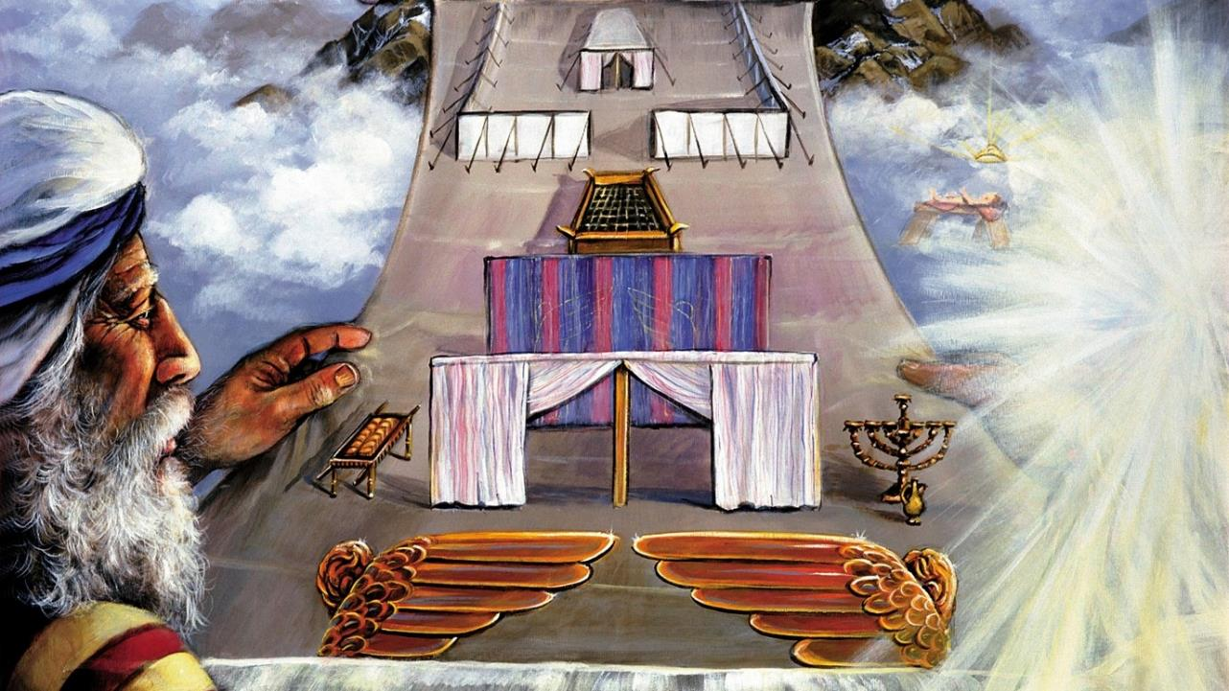
MODEL PRZYBYTKU

Slide 9

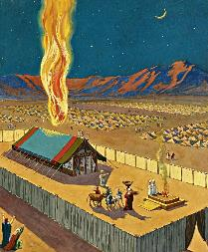
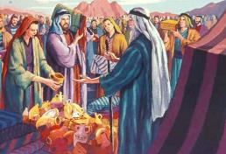
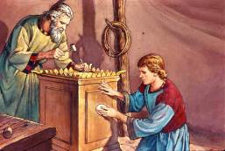
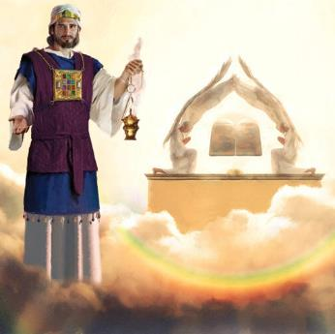
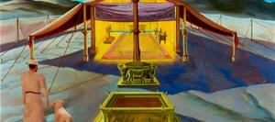
CEL MODELU PRZYBYTKU
„I wystawią mi świątynię, abym zamieszkał pośród nich” (Wyjścia 25,8)
Aby zagwarantować, że wypełni swoją część przymierza, Bóg postanowił zamieszkać wśród ludzi.
Jednak fizyczna obecność Boga oznaczałaby dla nich wszystkich natychmiastową śmierć (Wj 33,20). Dlatego nakazał im zbudować świątynię, w której mógłby objawić swoją obecność. Obecność ta była manifestowana za pomocą symboli, ponieważ Bóg nie mieszka fizycznie w żadnej ziemskiej świątyni (Dz 17,24 ).
Mojżeszowi pokazano model i przekazano szczegółowe instrukcje dotyczące jego budowy. Ludzie zostali poproszeni o dostarczenie niezbędnych materiałów.
Zarówno przybytek, jak i świątynia zbudowana przez Salomona były wzorem przybytku zbudowanego w Niebie (Hbr 8,1-2; 1 Krl 8,27.30).
Kiedy Izraelita wchodził do świątyni, symbolicznie wkraczał w samą obecność Boga... aż do momentu, gdy zasłona została rozdarta wraz ze śmiercią Jezusa.

Slide 10

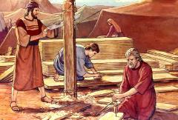
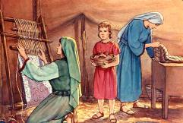
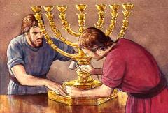
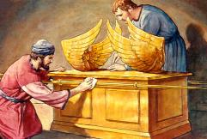
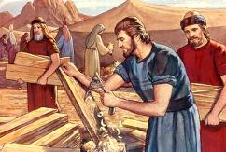
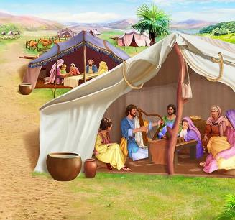
PRZYGOTOWANIE MODELU
„Patrz! Powołałem imiennie Besalela, syna Uriego, syna Chura z plemienia Judy, I napełniłem go duchem Bożym, mądrością, rozumem, poznaniem, wszechstronną zręcznością w rzemiośle” (Wyjścia 31,2-3)
Chociaż Bóg dał Mojżeszowi bardzo szczegółowe instrukcje dotyczące budowy, nie podał mu wszystkich detali. Jak miały wyglądać miedziana umywalnia, cherubini, mitry kapłanów itp.? Dało to Duchowi Świętemu możliwość wykorzystania talentów budowniczych.
W tych sprawach Duch Święty obdarzył szczególnymi darami:
Besalela, który kierował całym projektem (Wj 31,2)
Aholiaba, który był jego głównym pomocnikiem (Wj 31,6a)
Innych ludzi, którzy pomagali w pracy (Wj 31,6b)
Wśród instrukcji dotyczących budowy świątyni znajduje się specjalna wzmianka o szabacie (Wj 31,12-17). Co ma wspólnego szabat z tym wszystkim?
Kluczem jest świętość. Aby zbliżyć się do Świętego Boga, musimy być święci tak jak On. Szabat jest znakiem tej świętości (Wj 31,13; Ez 20,12.20).
Notes:
Exodus 31:2
See, I have called by name Bezalel the son of Uri, the son of Hur, of the tribe of Judah;
Exodus 31:6a
And behold, I have set with him Aholiab the son of Ahisamach , of the tribe of Dan;
Exodus 31:6b
and I have put wisdom in the minds of every wise-hearted person, so that they may do all that I have commanded you;
Exodus 31:12-17 And the LORD spake unto Moses, saying, (13) Thou shalt speak unto the children of Israel, saying, Ye shall surely keep my sabbaths: for it is a sign between me and you throughout your generations, that ye may know that I am the LORD that sanctifies you. (14) Therefore ye shall keep the sabbath day, for it is holy unto you: whoso profaneth it shall surely be put to death: for whosoever doeth any work in it, that soul shall be cut off from among his people. (15) Six days shall work be done: but the seventh day is a sabbath of rest holy to the LORD: whosoever doeth any work on the sabbath day shall surely be put to death. (16) Therefore shall the children of Israel keep the sabbath, to observe the sabbath throughout their generations for a perpetual covenant. (17) It is a sign between me and the children of Israel for ever: for in six days the LORD made heaven and earth, and on the seventh day he rested, and was refreshed.

Slide 11

„Przy budowie przybytku – miejsca zamieszkania Boga – Mojżesz otrzymał polecenie, aby uczynić wszystko według wzoru rzeczy niebiańskich. Bóg wezwał go na górę i objawił mu rzeczy niebiańskie, a na ich podobieństwo został ukształtowany przybytek wraz ze wszystkimi jego elementami. Tak samo Izraelowi, którego to pragnął uczynić swoim mieszkaniem, Bóg ukazał swój chwalebny ideał charakteru. […] Lecz tego ideału sami z siebie nie mogli osiągnąć. Objawienie na Synaju mogło jedynie uświadomić im ich potrzebę i bezradność.”
EGW (Wychowanie, s. 35-36)

